Slide 1
Privlastňovacie zámená

Slide 2
mať
singulár
ja mám
ty máš
on má
ona má
plurál
my máme
vy máte
oni majú
ony majú

Slide 3
singulár
ja
ty
on
ona
plurál
my
vy
oni
ony
môj, moja, moje tvoj, tvoja, tvoje jeho
jej
náš, naša, naše váš, vaša, vaše ich
ich

Slide 4
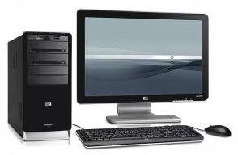

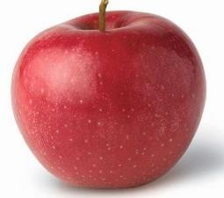
Ja mám
To je môj počítač
Ja mám novú
To je moja sukňa
Ja mám
To je moje jablko

Slide 5
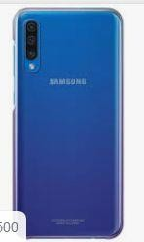
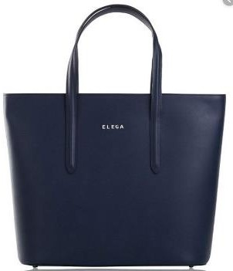
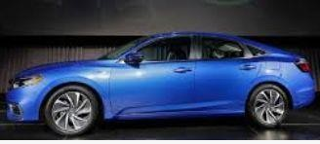
ty máš
To je tvoj mobil
ty máš novú
To je tvoja kabelka
ty máš
To je tvoje auto

Slide 6
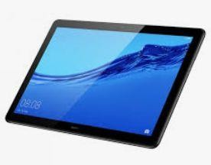
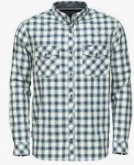
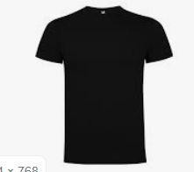

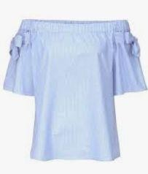
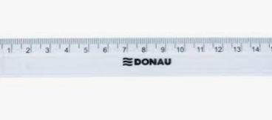
on má
To je jeho tablet
jeho košeľa jeho tričko
jej dáždnik
To je
ona má
jej blúzka jej pravítko

Slide 7

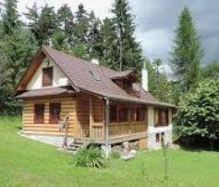
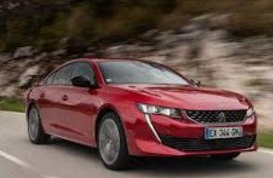
my máme
To je náš dom
my máme novú
To je naša chata
my máme
To je naše auto

Slide 8
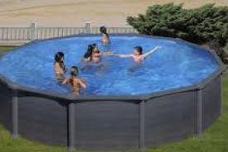
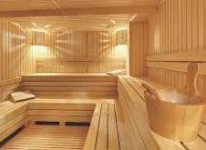
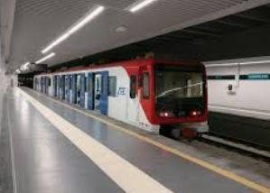
vy máte
To je váš bazén
vy máte
To je vaša sauna
vy máte
To je vaše metro

Slide 9
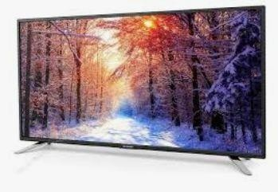
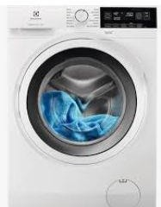
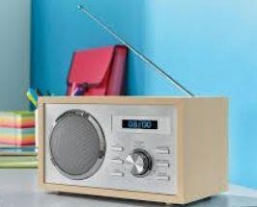
To je ich televízor
oni majú
ony majú
To je ich práčka
To je ich rádio

Slide 10
Čí je
Čia je
Čie je

